Slide 1


自然语言处理 从研究到应用、从学术到产业 从历史到未来、从入门到进阶
熊德意
天津大学智能与计算学部
dyxiong@tju.edu.cn

Slide 2
总览
什么是自然语言处理？
自然语言处理研究内容（学术界）
自然语言处理技术落地（产业界）
自然语言处理发展历史（纵向对比）
自然语言处理与其他学科关系（横向对比）

Slide 3
总览
自然语言处理研究与应用难点
自然语言处理最新进展
自然语言处理未来趋势

Slide 4
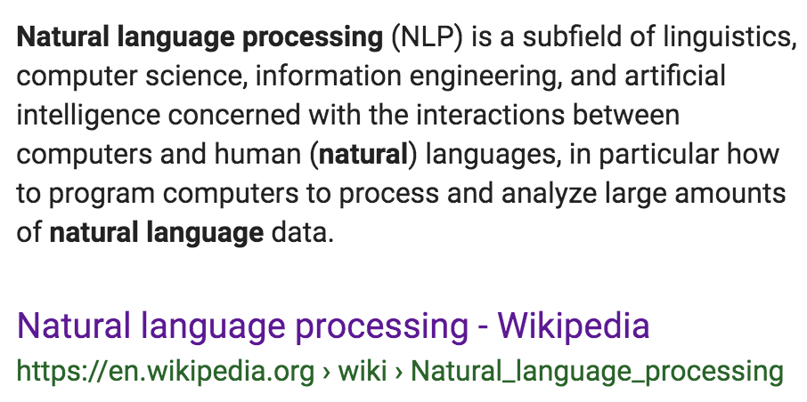
什么是自然语言处理？
利用计算机实现自然语言数据的智能化处理与分析
智能化处理与分析：听、说、读、写、译（人类具备的语言能力）

Slide 5
语言、自然语言、形式语言

Slide 6
语言、自然语言、形式语言
语言（language）：一个由基本元素和语法规则构建的用于表意与交流的符号系统（费尔迪南·德·索绪尔，诺姆·乔姆斯基）

Slide 7
语言、自然语言、形式语言
语言（language）：一个由基本元素和语法规则构建的用于表意与交流的符号系统（费尔迪南·德·索绪尔，诺姆·乔姆斯基）
自然语言（人类语言）：通过使用自然演化出来的人类语言符号系统

Slide 8
语言、自然语言、形式语言
语言（language）：一个由基本元素和语法规则构建的用于表意与交流的符号系统（费尔迪南·德·索绪尔，诺姆·乔姆斯基）
自然语言（人类语言）：通过使用自然演化出来的人类语言符号系统
形式语言：人为构建的严格符合语法规则的符号系统（常用于计算机、逻辑、数学等）

Slide 9
自然语言处理：类似术语
NLU: Natural Language Understanding（自然语言理解）
NLC: Natural Language Computing（自然语言计算）
HLP: Human Language Processing（人类语言处理）
HLU: Human Language Understanding（人类语言理解）
HLC: Human Language Computing（人类语言计算）
HLT: Human Language Technology（人类语言技术）
CL: Computational Linguistics（计算语言学）

Slide 10
自然语言处理 vs 计算语言学
自然语言处理：利用计算机处理和分析语言数据（偏重工程）
计算语言学：研究语言学科学问题的相关计算方法、理论、模型
两者使用的研究方法、模型等有很大重叠，主要区别在于目标不同
不存在两个单独的community，大家都参加同样的会议（ACL、EMNLP、COLING等）
From Jason Eisner

Slide 11
自然语言处理 vs 计算语言学
这里也不明显区分两者
除了介绍自然语言处理技术层面的研究之外，也介绍计算语言学科学层面的探索

Slide 12
自然语言处理研究内容
大致可分为四大部分
基础研究：语言本身的计算机处理
传统应用研究：Well-defined downstream NLP tasks研究
NLP+应用研究
将自然语言处理技术应用于其他学科领域，如智能金融、法律、数字人文等
自然语言处理技术的各种创新应用
相关领域交叉研究
心理语言学
认知学
语音
图像
机器人

Slide 13
自然语言处理：基础研究
自然语言处理基础研究：围绕语言本身各个层级信息处理展开的研究
语言是有层次结构的（hierarchical）
在语言的层级结构中
低层级的元素组合构建高层级元素
高层级的元素对低层级的元素形成管辖约束
通常，低层级元素小于高层级元素

Slide 14
语言层级
粗略划分，自然语言具有7个层级
音位层（phonology）：基本的音素
形态层（morphology）：字母、字、音素组合
词汇层（lexicology）：单词
句法层（syntax）：单词组合（短语、句子）
语义层（semantics）：含义、意义
语用层（pragmatics）：相对于上下文的语言含义解释
篇章层（discourse）：句子组合

Slide 15
各个层级的自然语言处理
各语言层级的研究
计算音位学（computational phonology）
计算词态学（computational morphology）
计算词汇学（computational lexicology）
计算句法学（computational syntax）
计算语义学（computational semantics）
计算语用学（computational pragmatics）
计算篇章学（computational discourse）

Slide 16
各个层级的自然语言处理
A：喝杯啤酒吧？
B：前天体检，医生说我三高了
A：那来杯果汁？
B：好的
A：最近有什么旅游计划吗？
B：…

Slide 17
各个层级的自然语言处理
A：喝杯啤酒吧？
B：前天体检，医生说我三高了
A：那来杯果汁？
B：好的
A：最近有什么旅游计划吗？
B：…
形态：最近 有 什么 旅游 计划 吗 ？（分词）
词汇：三高指什么，体检的同义词是什么，果汁怎么表示？

Slide 18
各个层级的自然语言处理
A：喝杯啤酒吧？
B：前天体检，医生说我三高了
A：那来杯果汁？
B：好的
A：最近有什么旅游计划吗？
B：…
形态：最近 有 什么 旅游 计划 吗 ？（分词）
词汇：三高指什么，体检的同义词是什么，果汁怎么表示？
S
NP
VP
句
法
NN
VV
IP
医生
说
我三高了

Slide 19
各个层级的自然语言处理
A：喝杯啤酒吧？
B：前天体检，医生说我三高了（表达意思：语义；言外之意：语用）
A：那来杯果汁？
B：好的
A：最近有什么旅游计划吗？
B：…
形态：最近 有 什么 旅游 计划 吗 ？（分词）
词汇：三高指什么，体检的同义词是什么，果汁怎么表示？
S
NP
VP
句
法
NN
VV
IP
医生
说
我三高了

Slide 20
各个层级的自然语言处理
A：喝杯啤酒吧？
B：前天体检，医生说我三高了（表达意思：语义；言外之意：语用）
A：那来杯果汁？
B：好的
A：最近有什么旅游计划吗？
B：…
形态：最近 有 什么 旅游 计划 吗 ？（分词）
词汇：三高指什么，体检的同义词是什么，果汁怎么表示？
S
篇
章
NP
VP
句
法
NN
VV
IP
医生
说
我三高了

Slide 21
自然语言处理：应用研究
在自然语言处理基础研究之上，我们还可以做些什么？
NLP下游任务：人类某些语言能力的计算机实现

Slide 22
自然语言处理：应用研究
在自然语言处理基础研究之上，我们还可以做些什么？
NLP下游任务：人类某些语言能力的计算机实现
信息抽取
情感分析
文本分类
自然语言生成
机器翻译
对话
问答与机器阅读理解

Slide 23
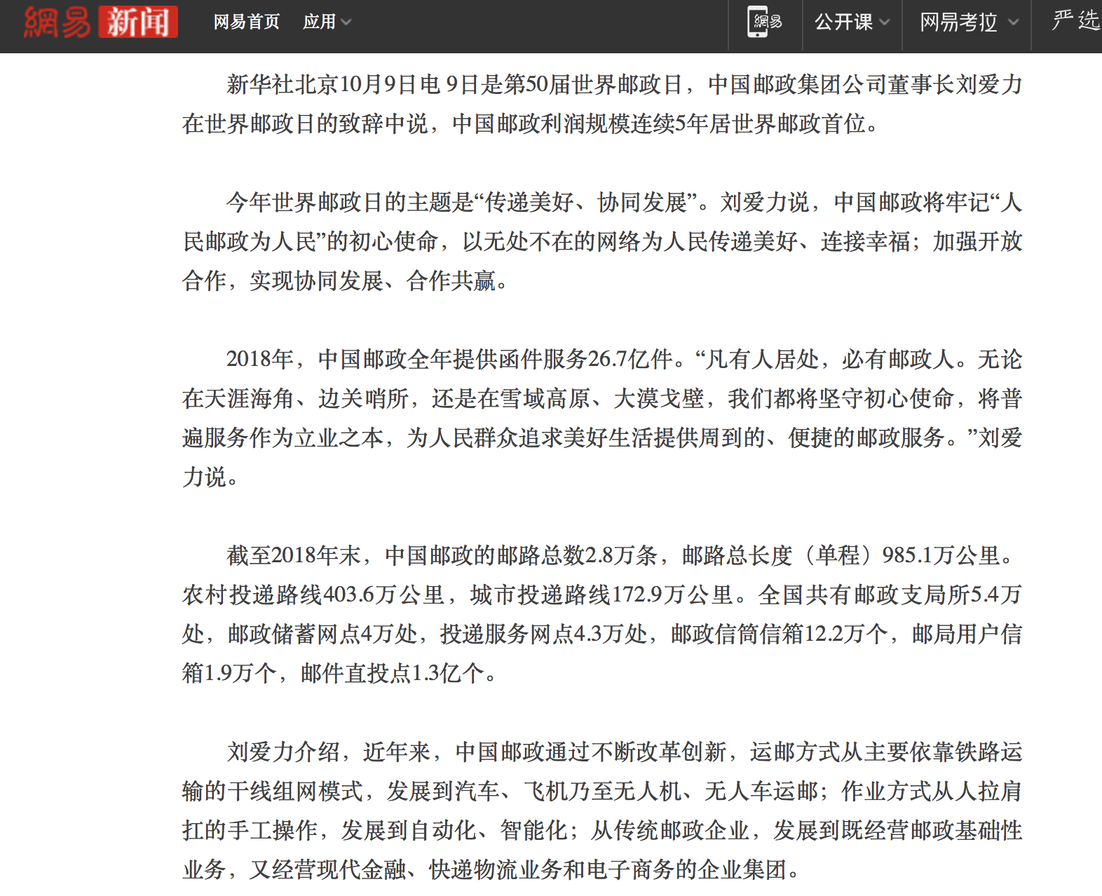
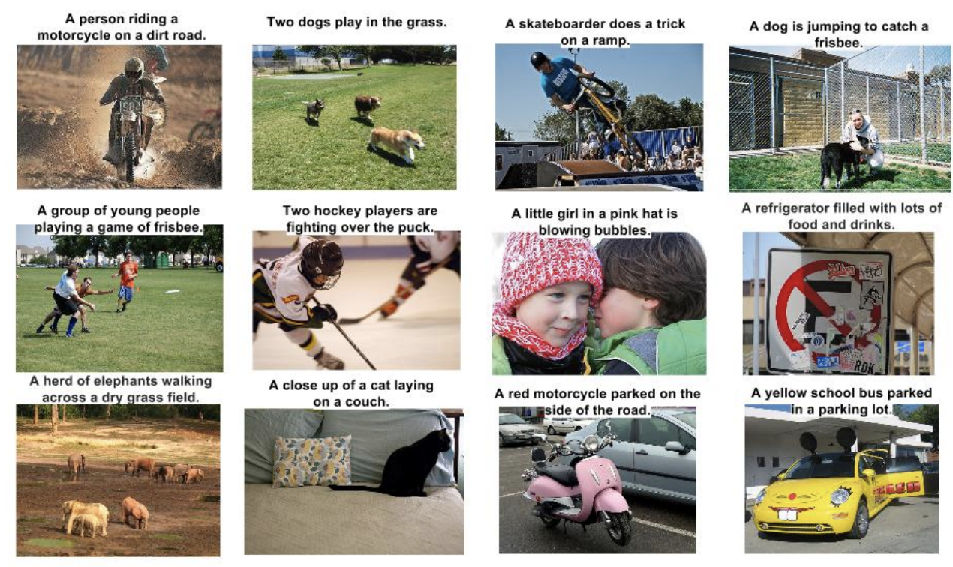
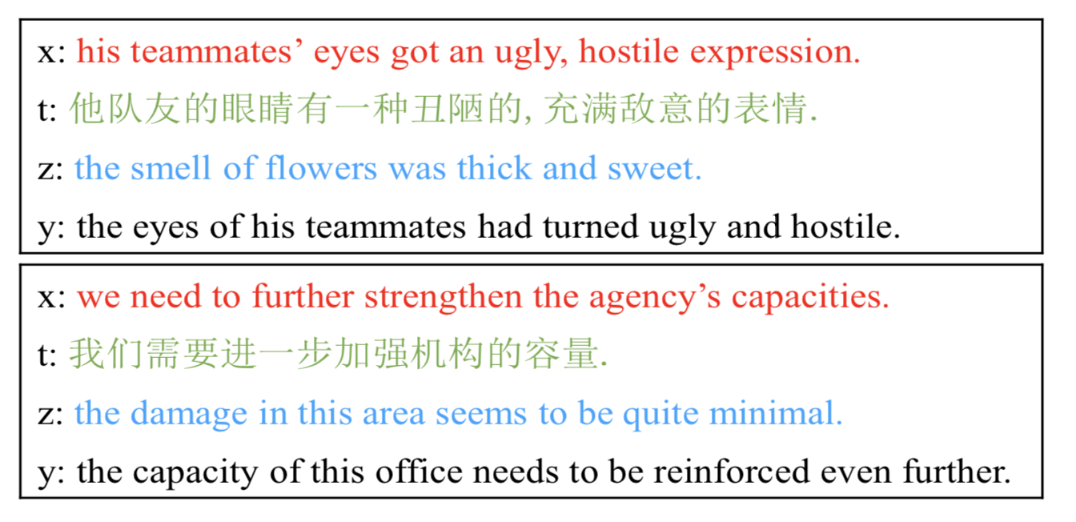
自然语言生成（natural language generation）
Document summarization
中国邮政利润规模连续5年居世界首位
Image caption generation
Controllable paraphrasing
Photo credit Vinyals et al. 2015

Slide 24
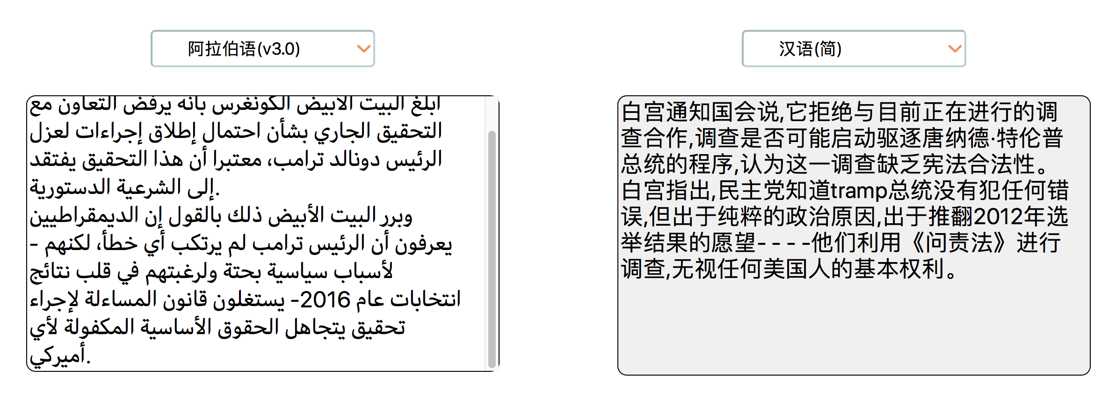
机器翻译（Machine Translation）
利用计算机将一种语言自动翻译为另一种语言
早期自然语言处理研究聚焦于机器翻译

Slide 25


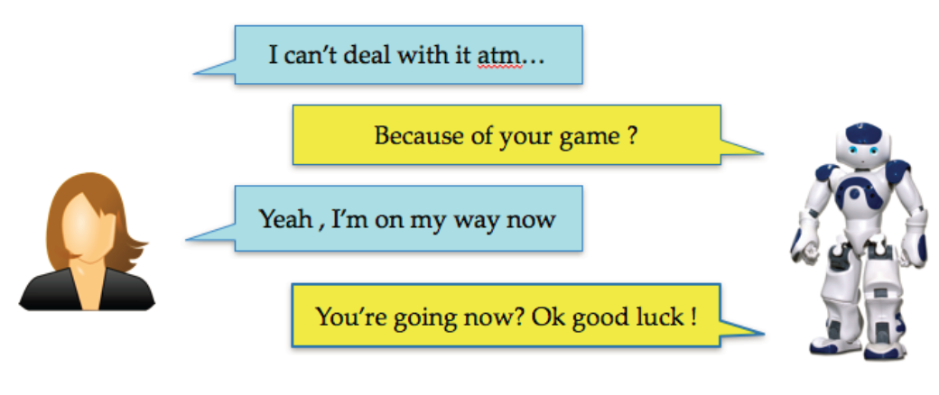
自然语言对话
利用计算机程序实现人-机器自然语言对话和机器-机器自然语言对话
包括闲聊型对话
（chit-chatting）和
任务驱动型对话
（task-oriented dialogue）
message
自然语言对话
response
Photo credit: Li et al. 2017

Slide 26
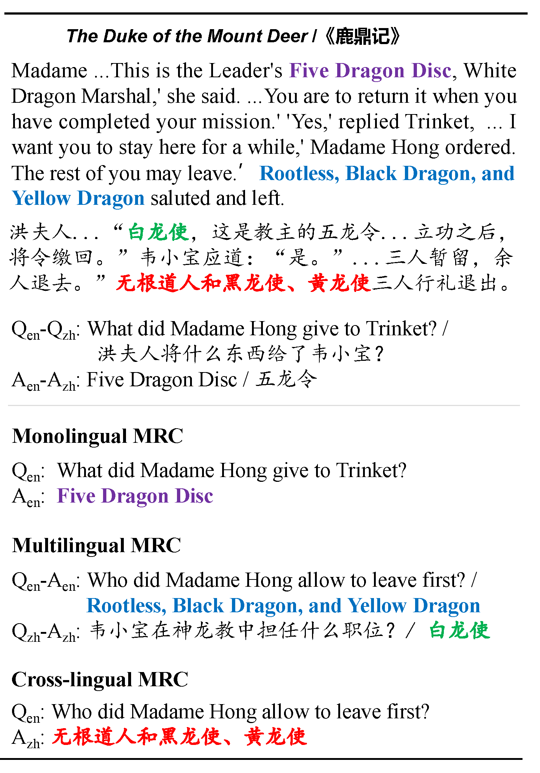
问答与机器阅读理解
问答（question answering）：利用计算机算法和模型，从知识库、单文档、多文档或者海量文本中搜寻并给出与问题匹配的答案
机器阅读理解（machine reading comprehension）：针对给定单文档/多文档的文本阅读及问答

Slide 27
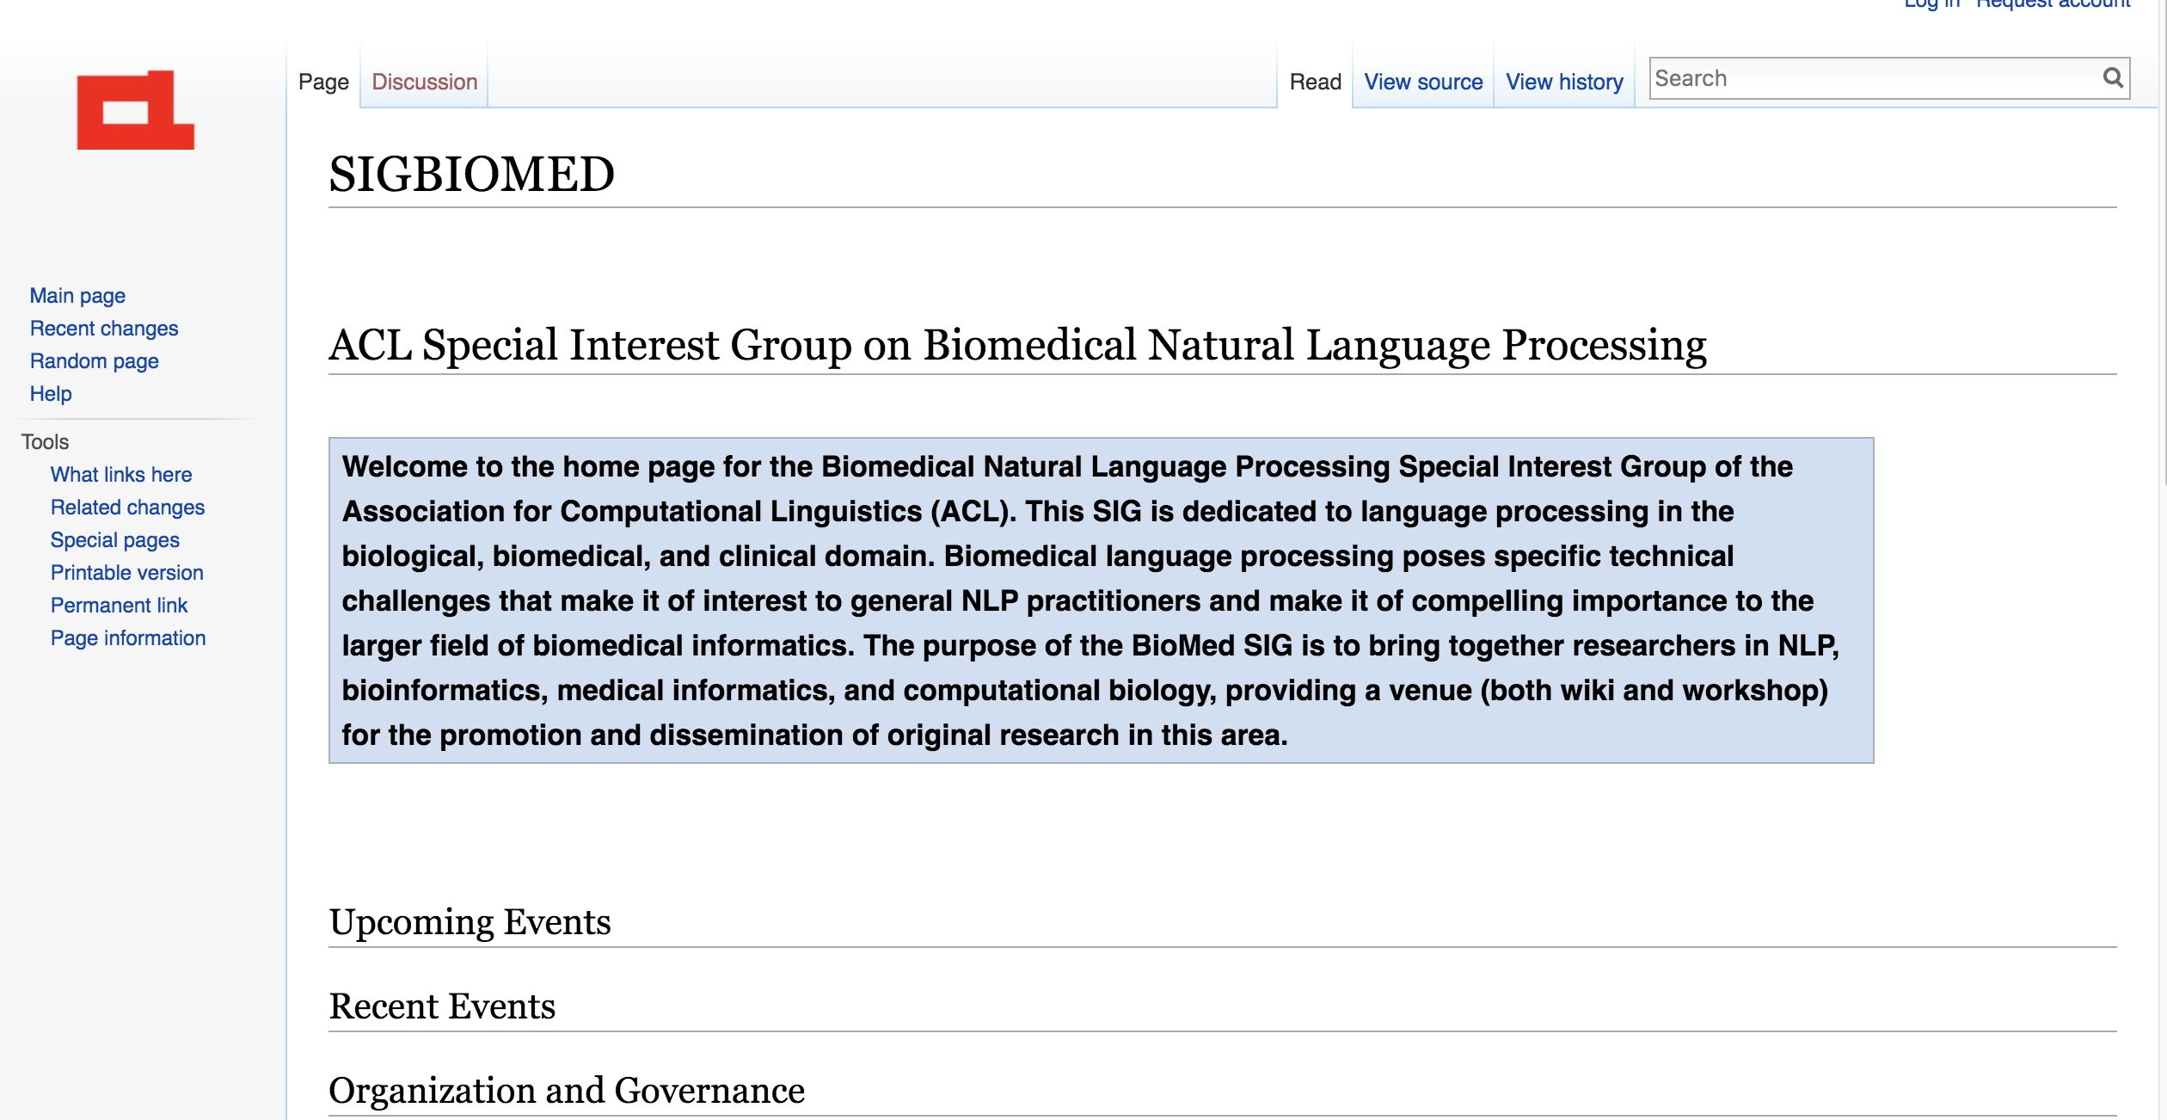
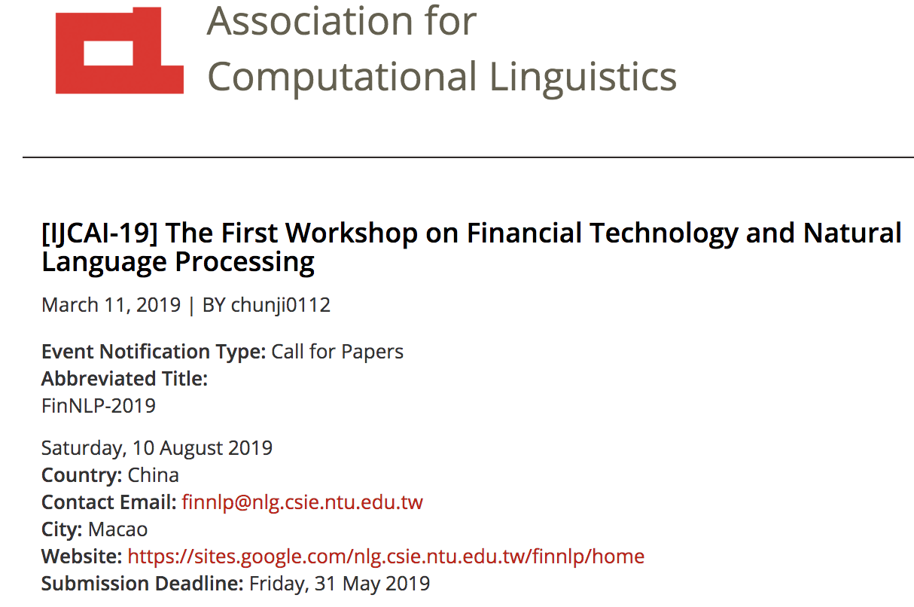
NLP+应用研究
NLP+医疗：BioNLP
NLP+金融/经济：FinNLP、EcoNLP

Slide 28
NLP+应用研究
NLP+教育
NLP+法律
NLP+政务
NLP+广告
NLP+人文
NLP+新闻
NLP+餐饮
NLP+旅游
NLP+交通
NLP+…

Slide 29
NLP+应用研究
NLP+教育：如智能答疑、自动阅卷
NLP+法律：如智能断案、判案
NLP+政务：如政务条例文本处理
NLP+广告：如自动广告语生成
NLP+人文：如诗歌创作、古籍文本处理
NLP+新闻：如新闻摘要生成、标题生成
NLP+餐饮：如餐饮点评分析
NLP+旅游：如旅行计划制定、旅行攻略自动分析
NLP+交通：如智能订票
NLP+…

Slide 30
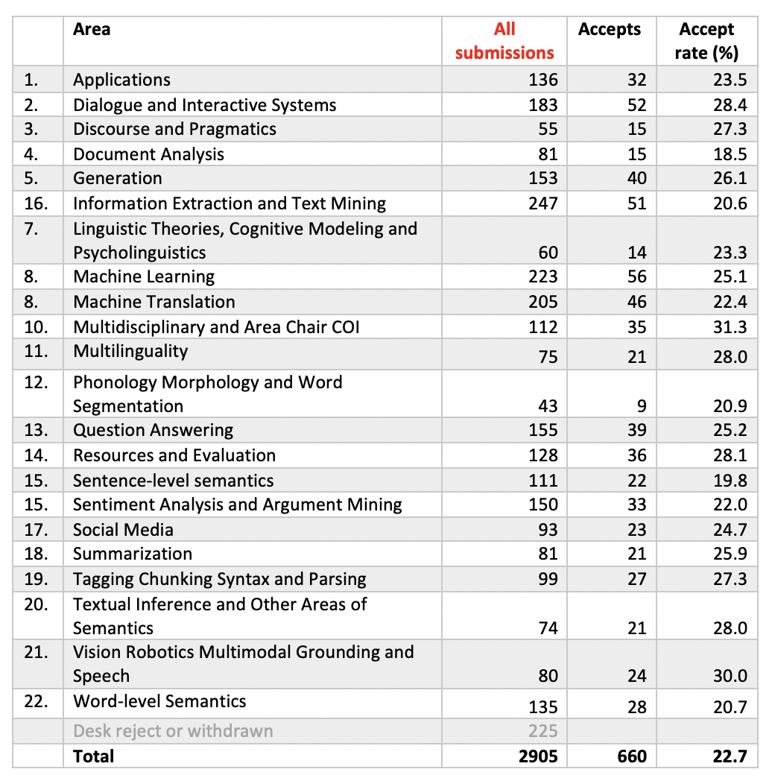
ACL 2019投稿领域分布

Slide 31
ACL 2019投稿领域分布
基础研究：由形态、词汇、句法向语义层推进

Slide 32
ACL 2019投稿领域分布
应用研究：说、读、写、译、析

Slide 33
ACL 2019投稿领域分布
NLP+研究

Slide 34
ACL 2019投稿领域分布
交叉研究：心理语言学、认知学、机器学习、语音、图像、机器人等

Slide 35
ACL 2019投稿领域分布

Slide 36
NLP技术落地
NLP技术落地大致包括三种类型
NLP基础技术工具包：如NLTK，Stanford CoreNLP，ICTCLAS，Facebook FastText等
平台技术：如Moses, openNMT, fairseq, openIE, Transformer, BERT, GPT-2,对话技术平台等
NLP+场景应用：如智能新闻写作、自动客服、智慧法院的NLP应用、智慧金融中的NLP应用、智慧教育中的NLP应用等

Slide 37
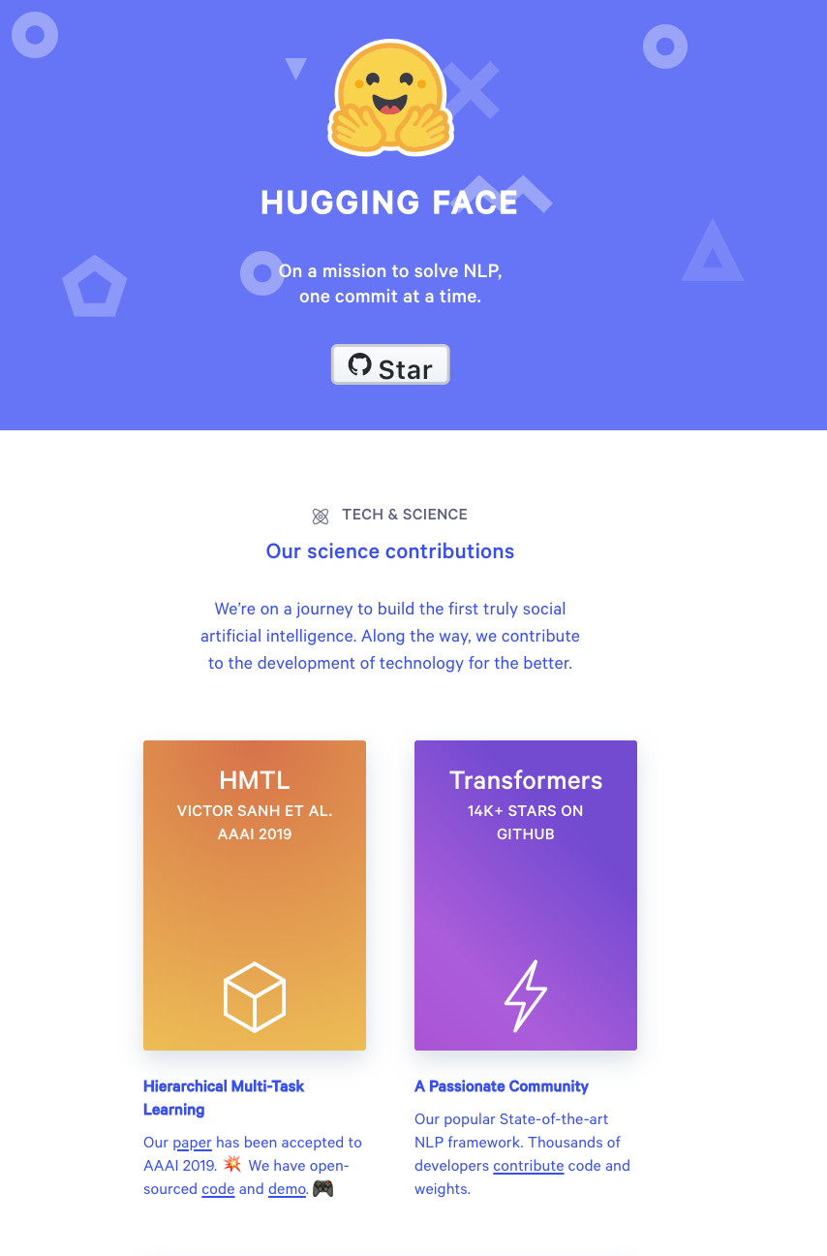
NLP基础技术工具包: Hugging Face
Hugging Face: 提供NLP基础技术包和平台技术包，如neuralcoref，transformers，DistilBERT等
Github开源23个NLP相关tools，获得star数超过15k

Slide 38
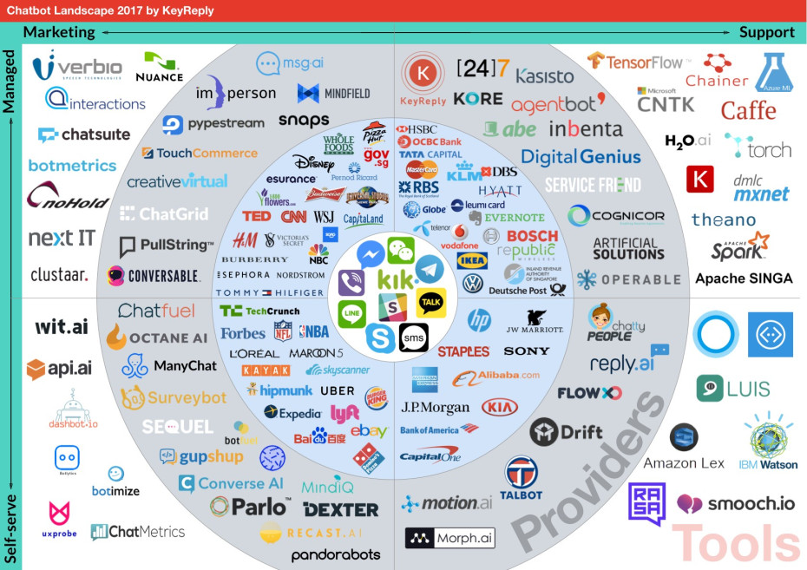
NLP平台技术：Chatbot Ecosystem

Slide 39
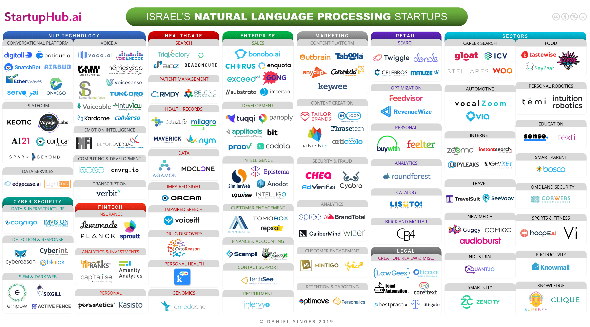
NLP+场景应用： Startups（以色列）

Slide 40
NLP产业机会与挑战
NLP产业机会
NLP技术近年来取得飞速发展，很多NLP技术的性能开始接近用户可接受水平，如机器翻译
NLP技术具有非常广泛的应用场景，可以渗透到很多行业和领域

Slide 41
NLP产业机会与挑战
NLP产业挑战
NLP与认知智能密切相关，无论是基础研究还是应用研究，都存在很多挑战，NLP技术的落地和场景应用离不开NLP基础性和应用性研究取得更大更多突破
大部分NLP技术都是建立在大规模标注数据（语料库）基础上，高质量大规模语料库匮乏是NLP技术落地面临的重要挑战

Slide 42
NLP产业机会与挑战
NLP产业挑战
NLP算法和模型真正应用面临具体语言和领域两个维度的优化挑战
NLP涉及很多任务，任务不同，模型不同，算法不同，需要的标注数据不同，一个通用模型支撑多个不同NLP任务的研究虽然取得了较大进展，但未来还有很长路要走

Slide 43
自然语言处理发展历史
Phase 0
Phase 5
1900s
2000s
Late 1940s
Late 1960s
Late 1970s
Late 1980s
2010
Phase 1
Phase 2
Phase 3
Phase 4

Slide 44
自然语言处理发展历史：Phase 0
时间：1900-1940s
1906-1911年，费尔迪南·德·索绪尔（瑞士语言学家）在日内瓦大学开设语言课程，系统介绍他的语言学思想：
Language is a system of signs that expresses ideas
meaning is created inside language, in the relations and differences between its parts
1916年，他的学生根据课程笔记整理出版《普通语言学教程》，奠定现代语言学基础

Slide 45
自然语言处理发展历史：Phase 1
时间：1940年代末到1960年代末
主要特点：以机器翻译研究为主，充满乐观和热情
基于词典查询逐词翻译
试图解决语法和语义歧义
发展自动句子句法分析器
主要事件
1950年，图灵测试发表
1954年，IBM- Georgetown 机器翻译实验（俄罗斯-英语）
1954年，Machine Translation期刊（Computational Linguistics前身）开始发表论文
1957年，诺姆·乔姆斯基《句法结构》出版，提出普遍语法（universal grammar）

Slide 46
自然语言处理发展历史：Phase 1
主要事件
1958年，John McCarthy推出LISP编程语言
1964年，STUDENT written with LISP解决自然语言描述的简单代数问题
1964年，ELIZA聊天机器人
1966年，ALPAC报告发表（基本上否定了当时的机器翻译）

Slide 47
自然语言处理发展历史：Phase 2
时间：1960年代末到1970年代末
主要特点：偏向于AI风格的自然语言处理研究，着重于世界知识及其在语义表示中的作用
乔姆斯基的转换生成语法不适应当时的NLP系统计算要求
语言学在当时的NLP系统贡献让位于AI思想
主要事件：
1970年， SHRDLU by Terry Winograd受限领域自然语言处理，人机积木世界游戏，获得成功
1972年，PARRY聊天机器人
1978年，LUNAR问答系统

Slide 48
自然语言处理发展历史：Phase 3
时间：1970年代末到1980年代末
主要特点：区别于Phase 2的AI-flavored and semantics-oriented, Phase 3是文法-逻辑阶段
Rule-based NLP systems
大量可计算性强的语法研究成果，如functional grammar，categorial grammar等
知识表示采用逻辑谓词
主要事件：
1987年，Alvey natural language tools
机器翻译研究开始复苏

Slide 49
自然语言处理发展历史：Phase 4
时间：1980年代末到2010年
主要特点：
相对于Phase 3的文法化，这个阶段的词汇化方法更流行
统计方法成为主流方法
许多浅层的自然语言处理任务取得很大进展，如词法分析，命名实体识别等
大量标注语料库构建，评测驱动技术发展

Slide 50
自然语言处理发展历史：Phase 4
主要事件：
1989年，IBM word-based SMT模型提出
1999年，JHU workshop重建IBM模型
1989-1996年，Penn Treebank构建（700万词的词性标注，300万词的句法分析标注，200万词的浅层语义角色标注）
词汇化句法分析
2000-2010年，基于短语和基于句法的统计机器翻译

Slide 51
自然语言处理发展历史：Phase 5
时间：2010年-现在
主要特点
神经网络方法
符号→实数向量化表示
深度学习模型
主要事件
2001年，Yoshua Bengio神经语言模型
2013年，word embedding （word2vec）
2014年，sequence-to-sequence模型
2015年，ACL 神经网络方法 vs 传统统计方法大讨论
2017年，Transformer
2018年，预训练语言模型（ELMo，BERT，GPT等）

Slide 52
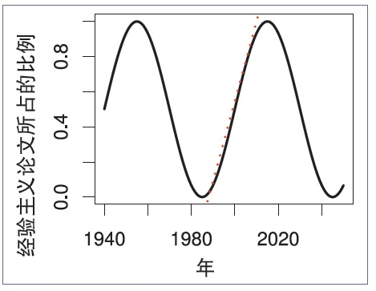
自然语言处理发展历史：研究范式
研究范式：简单说，一个时期内被广泛采用的方法体系
自然语言处理两种基本范式：理性主义 vs 经验主义

Slide 53
自然语言处理发展历史：研究范式
伴随理性vs经验主义钟摆的是语言学在NLP中的地位摆动
Phase 1 （Late 1940-1960s）：语言学理论建立与应用
Phase 2 （Late 1960-1970s）：语言学让位于传统AI
Phase 3 （Late 1970-1980s）：语言学重新受重视
Phase 4 （1990s-2010）：语言学重视程度下降
Phase 5 （2000-现在）：统计、神经网络方法占主导，数据驱动压倒语言学驱动

Slide 54
自然语言处理与其他学科关系
NLP与AI、CS的关系
Computer Science
Vision
NLP
Robotics
Artificial Intelligence

Slide 55

自然语言处理与其他学科关系
NLP与Machine learning、deep learning的关系
NLP
DL
ML

Slide 56
自然语言处理与其他学科关系
NLP与CS、linguistics的关系
CS
NLP
Linguistics

Slide 57
自然语言处理与其他学科关系
NLP与Cognitive Science、psycholinguistics的关系
两者的本质联系在于计算机的语言处理vs人脑的语言处理
NLP的方法可以用于认知科学、心理语言学
认知科学、心理语言学的相关理论可以应用于NLP
两者关系的历史演变
在NLP早期阶段（1950-1970），NLP研究人员对认知问题充满浓厚兴趣
1980s-1990s，这种兴趣不断降低
现在，认知科学的兴趣又开始逐步增加，但经历上个世纪两个十年兴趣降低带来NLP-cognitive science的割裂，
认知科学研究人员对NLP复杂模型望而生畏
NLP研究人员对认知科学相关理论知之甚少

Slide 58
自然语言处理与其他学科关系
NLP与语音、图像、机器人的关系
语言、语音、图像是机器人需要处理的3个不同模态
语音是语言的声音信号载体
语言-图像可互转

Slide 59
自然语言处理难点
NLP is very hard
目标远大：使计算机具有类似人脑的语言处理智能
AI-hard：许多NLP问题都是AI-hard问题，如词义消歧、机器翻译等
NLP难点
歧义无处不在
多变性
语言处理需要大量知识

Slide 60
自然语言处理难点：歧义
自然语言处理的各个层次都充满了歧义，很多时候自然语言处理的过程就是一个消歧的过程（排除不合理解释，获得最优、最有可能解释）
词法歧义
分词歧义
词性歧义
改变（名词 vs 动词）
校长说衣服上除了校徽别别别的
过几天天天天气不好
看见西门吹雪点上了灯，叶孤城冷笑着说：“我也想吹吹吹雪吹过的灯”，然后就吹灭了灯。
今天多得谢逊出手相救，在这里我想真心感谢“谢谢谢逊大侠出手”
灭霸把美队按在地上一边摩擦一边给他洗脑，被打残的钢铁侠说：灭霸爸爸叭叭叭叭儿的在那叭叭啥呢
姑姑你估估我鼓鼓的口袋里有多少谷和菇！！
“你看到王刚了吗”“王刚刚刚刚走”
优秀人才学人才学
1. 优秀人－才学人才学
2. 优秀人才－学人才学

Slide 61
自然语言处理难点：歧义
句法、语义歧义
The boy saw the man on the mountain with a telescope

Slide 62
自然语言处理难点：歧义
篇章级歧义
指代歧义
断句歧义
句间关系歧义

Slide 63
自然语言处理难点：歧义
篇章级歧义
指代歧义
断句歧义
句间关系歧义
无米面也可无鸡鸭也可无鱼肉也可无银钱也可

Slide 64
自然语言处理难点：歧义
篇章级歧义
指代歧义
断句歧义
句间关系歧义
无米面也可无鸡鸭也可无鱼肉也可无银钱也可
无米，面也可；无鸡，鸭也可；无鱼，肉也可；无银，钱也可。

Slide 65
自然语言处理难点：歧义
篇章级歧义
指代歧义
断句歧义
句间关系歧义
无米面也可无鸡鸭也可无鱼肉也可无银钱也可
无米，面也可；无鸡，鸭也可；无鱼，肉也可；无银，钱也可。
无米面也可，无鸡鸭也可，无鱼肉也可，无银钱也可

Slide 66
自然语言处理难点：歧义
篇章级歧义
指代歧义
断句歧义
句间关系歧义
计算机应对的各个层级的歧义数量是指数级！
无米面也可无鸡鸭也可无鱼肉也可无银钱也可
无米，面也可；无鸡，鸭也可；无鱼，肉也可；无银，钱也可。
无米面也可，无鸡鸭也可，无鱼肉也可，无银钱也可

Slide 67
自然语言处理难点：多变
有限域的无限应用
同样的词义可以有不同单词表达
同样的意思可以有不同表达句式、表达方法、表达风格
语言在不断发展变化中，每年大量新词诞生
机器翻译、对话、语言生成等NLP任务：指数级可能性

Slide 68
自然语言处理难点：知识
自然语言处理需要大量知识
语言知识
领域知识
世界知识

Slide 69
自然语言处理难点：知识
自然语言处理需要大量知识
语言知识
领域知识
世界知识
Winograd Schema Challenge
The city councilmen refused the demonstrators a permit because they [feared/advocated] violence

Slide 70
自然语言处理难点：知识
自然语言处理需要大量知识
语言知识
领域知识
世界知识
Winograd Schema Challenge
The city councilmen refused the demonstrators a permit because they [feared/advocated] violence

Slide 71
自然语言处理难点：知识
自然语言处理需要大量知识
语言知识
领域知识
世界知识
Winograd Schema Challenge
The city councilmen refused the demonstrators a permit because they [feared/advocated] violence
鸡不吃了，
鸡不吃了，

Slide 72
自然语言处理难点：知识
自然语言处理需要大量知识
语言知识
领域知识
世界知识
Winograd Schema Challenge
The city councilmen refused the demonstrators a permit because they [feared/advocated] violence
鸡不吃了，因为这只鸡已经吃了太多了。
鸡不吃了，

Slide 73
自然语言处理难点：知识
自然语言处理需要大量知识
语言知识
领域知识
世界知识
Winograd Schema Challenge
The city councilmen refused the demonstrators a permit because they [feared/advocated] violence
鸡不吃了，因为这只鸡已经吃了太多了。
鸡不吃了，因为最近都在吃鸡，吃腻了。

Slide 74
自然语言处理最新进展
最近几年取得飞速发展，几个最重要的进展（对未来NLP发展有重要影响）
自然语言向量化表示（word/sentence/document embedding）
任务定义、数据构建、大规模评测（方法论、文化）
机器阅读理解
常识理解
对话任务
篇章级机器翻译任务
预训练语言模型：通用语言智能
BERT
GPT
…

Slide 75
自然语言处理未来趋势
自然语言处理逐渐向更高层级发展
简单的词级、句级任务取得了大量进展
语用、篇章未来大有可为
新的语言资源、语言任务将会越来越多
根据新的应用场景及人脑语言处理能力，新的NLP任务将不断被定义
新的语言资源将越来越多
通用语言智能将越来越受重视
预训练语言模型
涵盖领域知识、世界知识的通用语言模型

Slide 76
自然语言处理未来趋势
多语言、多任务、多模态常态化发展
NLP将更加接地气，不局限于单一语言、单一任务、单一场景
知识将在NLP中发挥越来越重要作用
数据红利应用到极致
知识红利窗口逐步打开
NLP将与其他学科更加紧密结合
期待更多语言学理论、模型支持
与认知科学重新拥抱

Slide 77
